Slide 1
Broker Dashboard
Project Vision/Business Objectives
User research/user journey
Current product audit
Design Evolution
Competitive Overview
Technical considerations
Página dedicada a la promoción, difusión y comercialización de negocios, establecimientos y productos, enfocado a satisfacer las necesidades, gustos, hobbies y antojos de la comunidad extranjera.

Slide 2
Design Sprint
Website & Mobile

Slide 3
Las siguientes diapositivas son ejemplos de preguntas a considerar para ayudar a explorar y articular completamente el espacio del problema. Es posible que su sprint no cubra todos estos, considérese como una guía cuando programe sus charlas de relámpago.
The following slides are example questions to consider to help fully explore and articulate the problem space. Your sprint may not cover all of these, please consider them a guide as you schedule your lightning talks

Slide 4
Auditoría de la competencia
¿Qué sabemos ya de nuestros competidores?
¿Tenemos un competidor?
¿Ha habido alguna investigación de mercado?
¿Cuál es el panorama competitivo?
¿Cuáles son las tendencias recientes en este espacio?
¿Qué productos similares, relacionados o relevantes debo mirar?
¿De qué otras industrias, verticales o productos podríamos aprender?
¿Cuáles son las fortalezas y debilidades de nuestros competidores?
¿Podemos hacer un análisis FODA? (Fortalezas Debilidades Oportunidades Amenazas)
What do we already know about our competitors?
Do we have a competitor?
Has there been any market research?
What is the competitive landscape?
What are the recent trends in this space?
What similar, related, or relevant products should I be looking at?
What other industries, verticals or products could we learn from?
What are the strengths and weaknesses of our competitors?
Can we do a SWOT analysis? (Strengths Weaknesses Opportunities Threats)
(Include screenshots)
Xx

Slide 5
The following slides are example questions to consider to help fully explore and articulate the problem space. Your sprint may not cover all of these, please consider them a guide as you schedule your lightning talks

Slide 6
Visión del Proyecto / Objetivos de Negocio
Preguntas para el Interesado:
¿Dónde quieres que esté el producto el próximo año?
¿Dónde quieres que esté en 5 años?
¿Cuáles son los principales retos que debe superar?
¿Lo que te mantiene despierto en la noche?
Questions for the Interested Party:
Where do you want the product to be next year?
Where do you want me to be in 5 years?
What are the main challenges you must overcome?
What keeps you awake at night?
Cuál es la oportunidad de negocio:
¿Aumento de los ingresos?
¿Más tiempo o profundidad de participación del usuario?
¿Mejoró la lealtad y el uso de devolución?
¿Diferenciación de los competidores?
¿Mejoró la calidad del producto o servicio?
¿Llegar a un nuevo grupo de usuarios o mercado?
¿Otras oportunidades descritas por las partes interesadas?
What is the business opportunity:
Increased income?
Increased time or depth of user engagement?
Improved loyalty and return usage?
Differentiation from competitors?
Did the quality of the product or service improve?
Reach a new user group or market?
Other opportunities described by stakeholders?

Slide 7
Auditoría de productos existentes/Evolución del diseño
¿Cómo es el producto hoy?
¿Cómo ha evolucionado con el tiempo?
¿Qué hemos probado que ha funcionado?
¿Qué hemos probado que no ha funcionado?
How is the product today?
How has it evolved over time?
What have we tried that has worked?
What have we tried that has not worked?
لا (Include screenshots)

Slide 8
Consideraciones y Oportunidades
¿Cómo se construirá la solución? ¿Fuentes de datos? ¿Dispositivos?
¿Es probable que la solución esté basada en la web? ¿Móvil? ¿Incrustado?
¿De dónde vendrán los datos y la información?
¿Se utilizarán los datos del usuario para la personalización?
¿Cómo se abordará la privacidad?
¿Cómo se abordará la accesibilidad?
¿Qué dispositivos es probable que se utilicen para la solución?
¿Qué áreas de productos están involucradas y necesitan ser coordinadas?
¿Hay otros socios involucrados?
How will the solution be built? Data sources? Devices?
Is the solution likely to be web based? Mobile? Embedded?
Where will the data and information come from?
Will user data be used for personalization?
How will privacy be addressed?
How will accessibility be addressed?
What devices are likely to be used for the solution?
What product areas are involved and need to be coordinated?
Are there other partners involved?

Slide 9
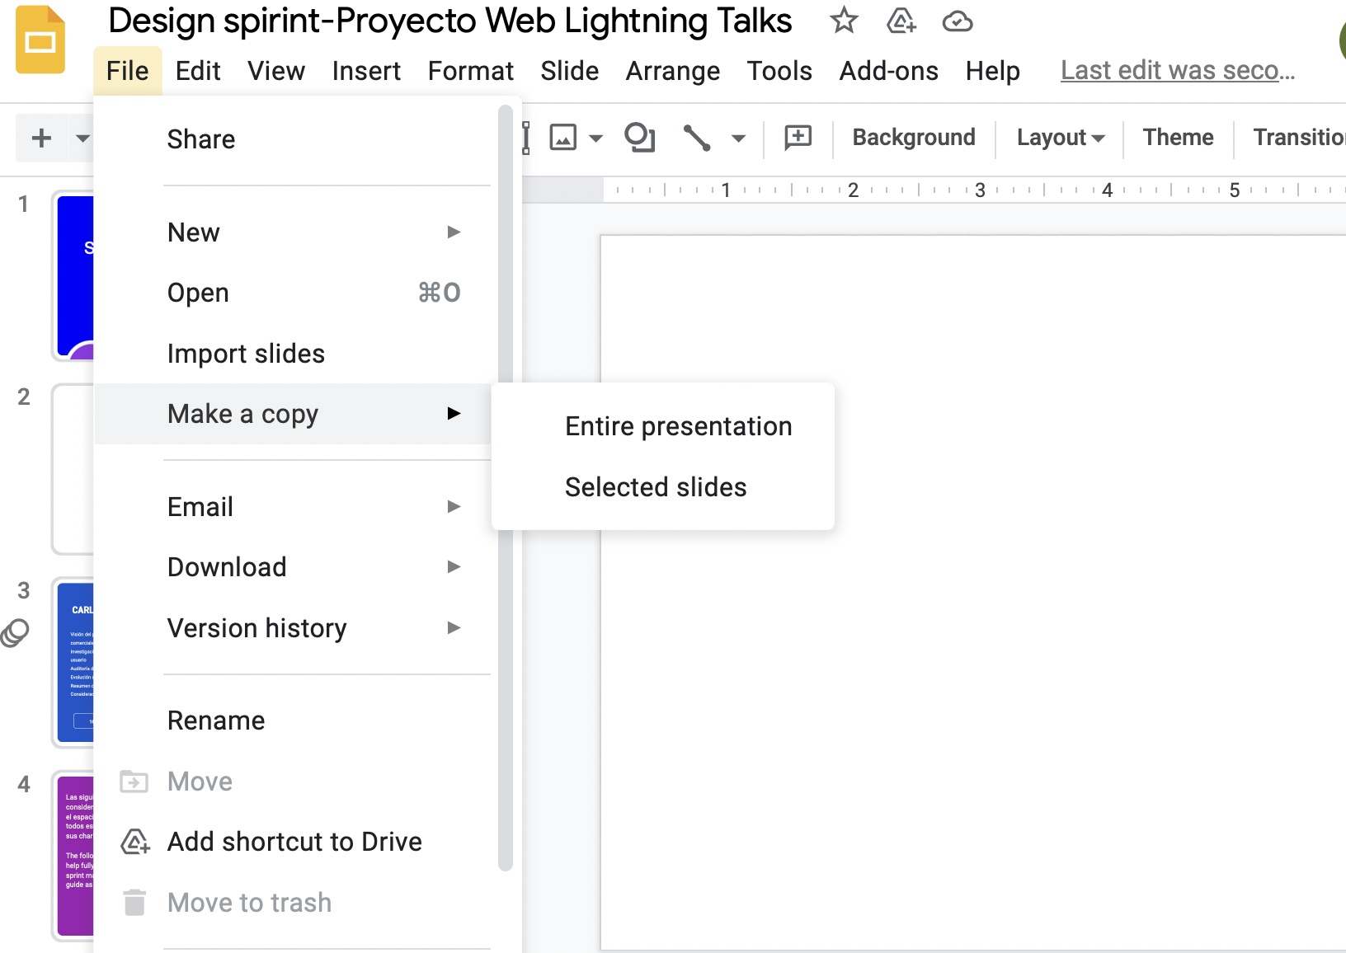
For those who want to edit the slides for their personal use:
Para aquellos que quieran editar el documento:
This document it’s a template. You can use it for personal projects and what not, yet avoid editing the actual document, that way we can all access the resource. Make a copy please!
Este documento es una plantilla. Puedes usarlo para proyectos personales haciendo una copia del documento para que todos puedan acceder al recurso sin confusiones!

Slide 10
For those who want to edit the slides for their personal use:
Para aquellos que quieran editar el documento:
This document it’s a template. You can use it for personal projects and what not, yet avoid editing the actual document, that way we can all access the resource. Make a copy please!
Este documento es una plantilla. Puedes usarlo para proyectos personales haciendo una copia del documento para que todos puedan acceder al recurso sin confusiones!

Slide 11
Voz del usuario
¿Qué es la experiencia de usuario de extremo a extremo?
¿Cómo llegan o comienzan los usuarios?
¿Cuáles son los puntos de entrada?
¿Cuál es el camino o flujo ideal o objetivo?
¿Cuáles son los momentos clave o puntos de contacto en el camino?
¿Es esta una experiencia de una sola sesión o de varias sesiones?
¿Cómo termina la experiencia?
¿Cuáles son los puntos de salida?
¿Cómo llegamos o atendemos a los usuarios una vez que han terminado?
What is end-to-end user experience?
How do users get or start?
What are the entry points?
What is the ideal or target path or flow?
What are the key moments or touch points along the way?
Is this a single session or multi-session experience?
How does the experience end?
What are the exit points?
How do we reach or serve users once they have finished?
¿Quiénes son sus usuarios?
¿Tienen comportamientos diferentes?
¿Los describen con caracteres? ¿O patrones?
¿Hay múltiples viajes a través del producto?
Who are your users?
Do they have different behaviors?
Do they describe them with characters? Or patterns?
Are there multiple trips through the product?

Slide 12
Broker
ffjn

